Slide 1
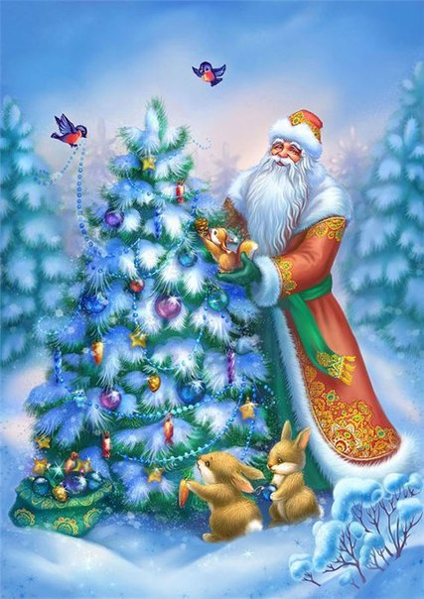
Рисуем деда Мороза
Бордачева Ю.Г.
урок ИЗО 1класс
МОУ «СОШ №48»
г.Магнитогорск

Slide 2
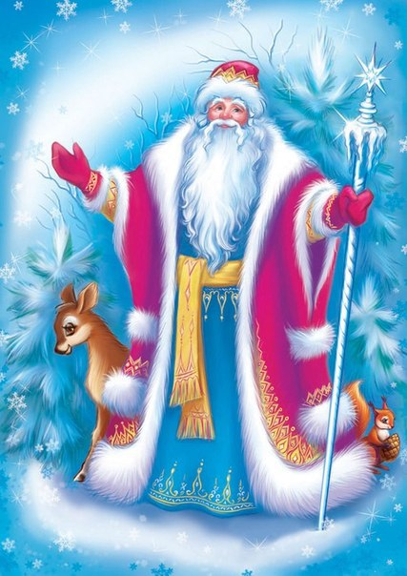
Дед Мороз
Главный сказочный персонаж на празднике Нового года, восточнославянский вариант рождественского дарителя. Изначально в славянской мифологии - Карачун - повелитель мороза.

Slide 3
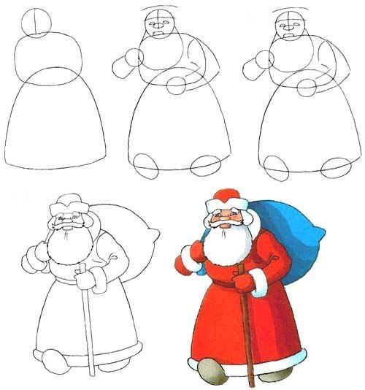

Slide 4
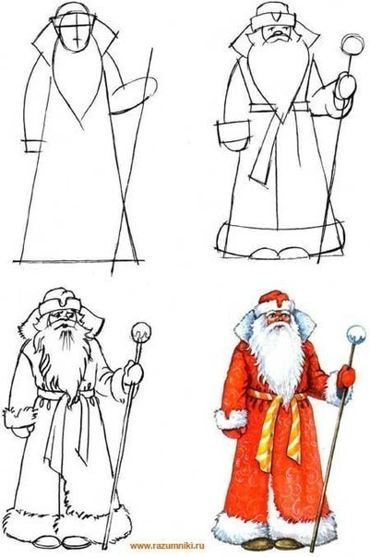

Slide 5
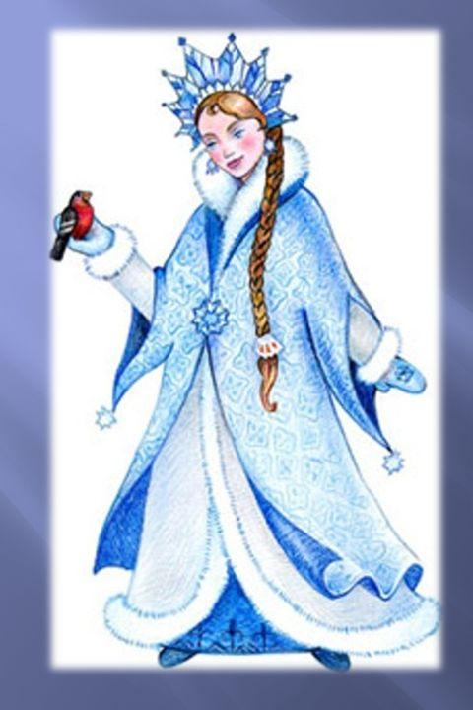
Снегурочка
Снегу́рочка (Снегурка, Снежевиночка) — сказочный и новогодний персонаж, внучка Деда Мороза, его постоянная спутница и помощница. На праздниках выступает как посредник между детьми и Дедом Морозом..

Slide 6
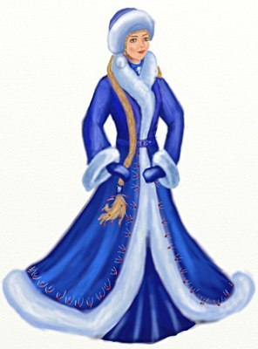

Slide 7
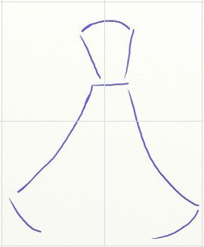

Slide 8
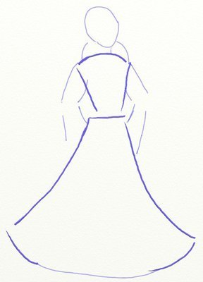

Slide 9
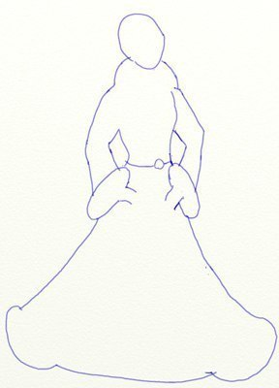

Slide 10
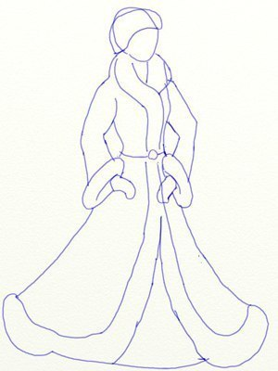

Slide 11
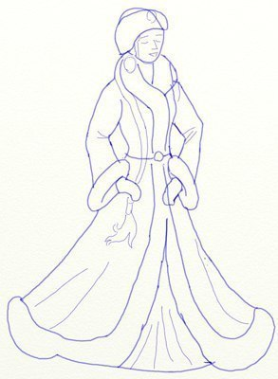

Slide 12
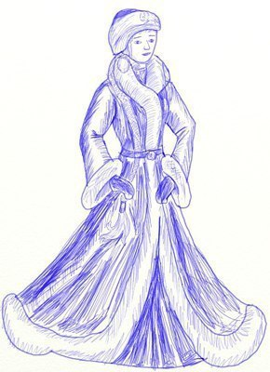

Slide 13
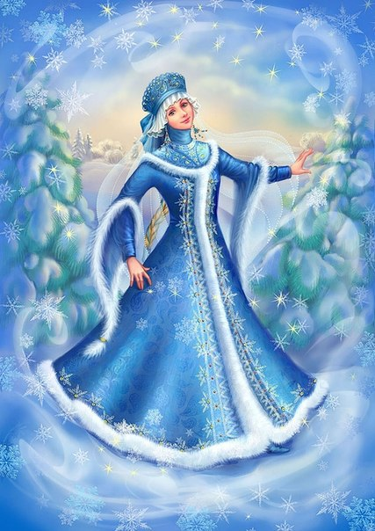
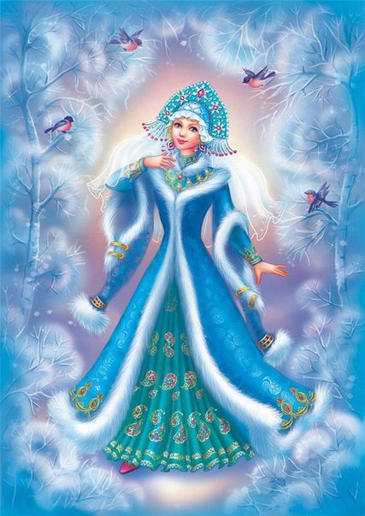

Slide 14
